Slide 1


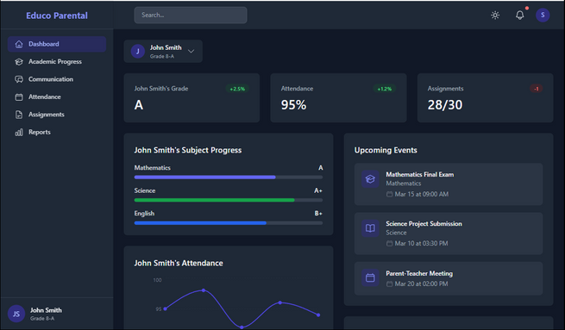
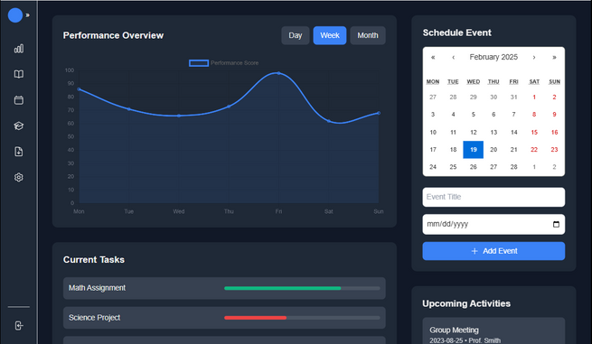
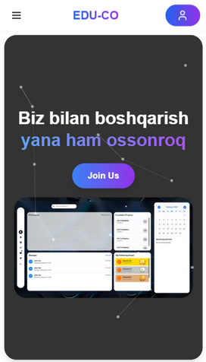


EDU-
-CO
Talabalarni nazorat qilish va qo‘llab-quvvatlashni kuchaytirish uchun sun’iy intellekt asosidagi ta’limni boshqarish tizimi
Boshlash
TESSERAT - Intellekt bilan cheksiz imkoniyatlar!

Slide 2

Bozor muammosi
01
Hozirgi kunda ta’lim muassasalarida quyidagi muammolar kuzatilmoqda:
Talabalarning bilim darajasini real vaqtda kuzatishning imkoni yo‘qligi
O‘quvchilarga individual yondashuvning yetishmovchiligi
Ota-onalar va o‘qituvchilar uchun shaffof monitoring tizimining yo‘qligi
Dars davomati va mashg‘ulotlarni samarali rejalashtirish muammolari
Ta’lim jarayonida raqamli texnologiyalardan yetarlicha foydalanilmaslik
Sun’iy intellekt asosida o‘quv jarayonini shaxsiylashtirishning yo‘qligi
Bizning loyiha aynan shu muammolarni sun’iy intellekt yordamida hal qilishga qaratilgan!

Slide 3





Bizning yechim
Biz sun’iy intellekt asosida ishlovchi ta’lim boshqaruv tizimini ishlab chiqdik.
02
Monitoring
AI darslari
Statistika
Avtomatlashgan tizim
AI orqali
ta’lim
Talabalarning o‘quv jarayonidagi natijalarini real vaqt rejimida kuzatish
AI yordamida shaxsiylashtirilgan ta’lim va tavsiyalar berish
Ota-onalar va ustozlar uchun shaffof monitoring va statistik hisobotlar
Dars jadvali, tadbirlar va uy vazifalarini avtomatlashtirish
AI orqali ta’lim jarayonida qo‘shimcha materiallarni tavsiya qilish

Slide 4






Maqsadli auditoriya
Bizning tizim quyidagi foydalanuvchilar uchun mo‘ljallangan:
03
Tadqiqotchilar va ta’lim sohasi mutaxassislari
Talabalar
O‘qituvchilar
Ota-onalar
Ta’lim muassasalari
Shaxsiylashtirilgan o‘quv materiali, samarali o‘qish rejasi va bilim darajasini nazorat qilish imkoniyati
Talabalar natijalarini kuzatish, ularning bilim darajasini baholash va ularga mos o‘quv usullarini tavsiya qilish
Farzandining ta’lim jarayoni, yutuqlari va qiyinchiliklari haqida to‘liq ma’lumot olish
O‘quv jarayonini samarali boshqarish, raqamli texnologiyalarni joriy etish va ta’lim sifatini oshirish
AI yordamida ta’lim jarayonini rivojlantirish imkoniyati

Slide 5
Raqobatchilar
Hozirgi bozorda ta’lim boshqaruv tizimlari mavjud, ammo aynana bizning tizimga uxshash AI tizimi bilan integratsiya qilingan tizimlar mavjud emas va biz quydagi ustunliklarga egamiz
01
AI asosida shaxsiylashtirilgan ta’lim
Tadbir va mashg‘ulotlarni avtomatlashtirish
04
Har bir talaba uchun moslashtirilgan darslar va qo‘shimcha materiallar
O‘quv jarayonini yanada samarali tashkil qilish
04
Real vaqt rejimida monitoring
Interaktiv va moslashuvchan platforma
02
04
Talaba natijalari va faolligi doimiy kuzatuv ostida
Har qanday ta’lim muassasasiga mos keluvchi model
Ota-onalar va o‘qituvchilar uchun shaffoflik
Sun’iy intellekt asosida tahlillar va prognozlar
03
04
Qulay interfeys va avtomatik tahlillar
Talabalarning bilim darajasini oldindan baholash va ularning rivojlanish yo‘nalishini belgilash

Slide 6
Daromad modeli
Loyihamiz quyidagi yo‘llar bilan daromad olishi rejalashtirilgan
01.
03.
Obuna modeli
02.
Premium xizmatlar
04.
B2B xizmatlar
Brendlashtirish
Platforma faqat ta’lim muassasalari uchun o‘rnatilib, yillik yoki oylik obuna shaklida ishlaydi
Kengaytirilgan AI tavsiyalar va maxsus tahlillar
05
Universitetlar va maktablar uchun maxsus echimlar
Tizimni brendlashtirish va maxsus ta’lim muassasalari uchun moslashtirilgan yechimlar yaratish

Slide 7
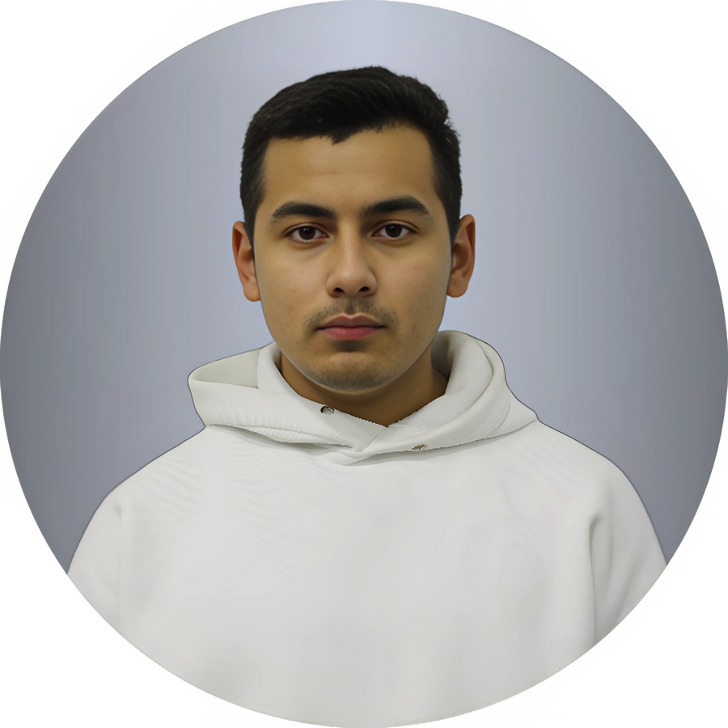
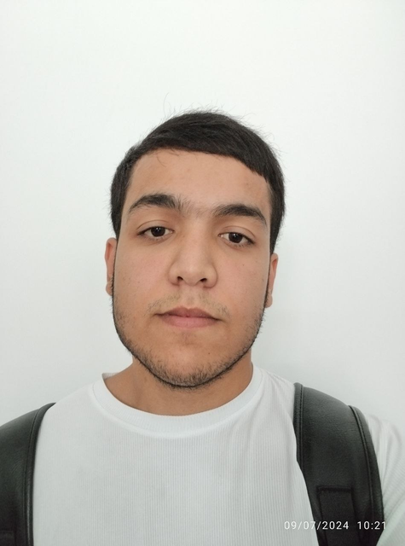
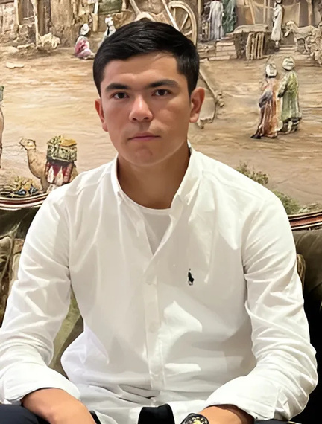
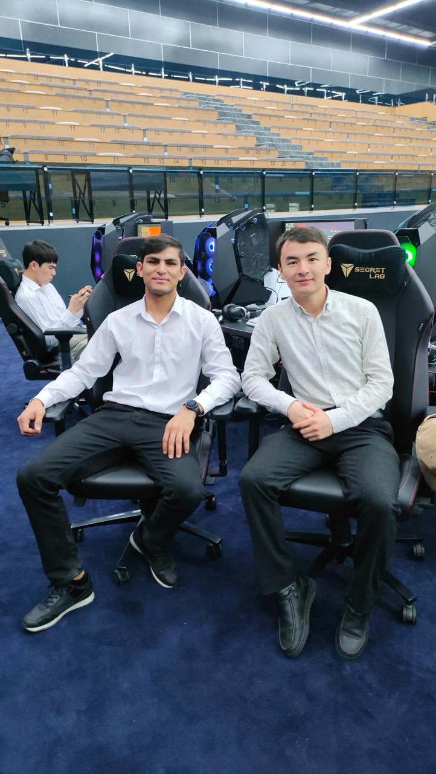
Suvanov Salohiddin
Jo'mard Azzamov
Boboqulov
Bahodir
Inomiddin Khazratkulov
Loyihaning asoschisi va bosh tadqiqotchi
Sun’iy intellekt mutaxassisi
Frontend dizayner, qulay UI/UX interfeys yaratadi
Biznes rivojlantirish bo‘yicha ekspert
Jizzax Sambhram Universiteti
4 - bosqich
talabasi
Jizzax Sambhram Universiteti
4 - bosqich
talabasi
Jizzax Sambhram Universiteti
4 - bosqich
talabasi
Jizzax Sambhram Universiteti
4 - bosqich
talabasi
06

Slide 8



TESSERAT - Intellekt bilan cheksiz imkoniyatlar!
Xulosa
EDU-
Talabalarni nazorat qilish va qo‘llab-quvvatlashni kuchaytirish uchun sun’iy intellekt asosidagi ta’limni boshqarish tizimi
-CO
Bizning AI asosidagi ta’lim boshqaruv tizimimiz ta’lim sifatini yaxshilash, shaxsiylashtirilgan o‘rganish imkoniyatini yaratish va o‘quv jarayonini samarali boshqarish uchun ishlab chiqilgan.
✅ Ta’lim jarayonini avtomatlashtirish
✅ Har bir talabaga individual yondashuv
✅ Ota-onalar, o‘qituvchilar va talabalar uchun shaffof monitoring
✅ Akademik natijalarni yaxshilash va raqamli ta’lim ekotizimini yaratish
tesseract.salikh@gmail.com
+998915649928
Universitet: Sambhram University Jizzakh

